Slide 1
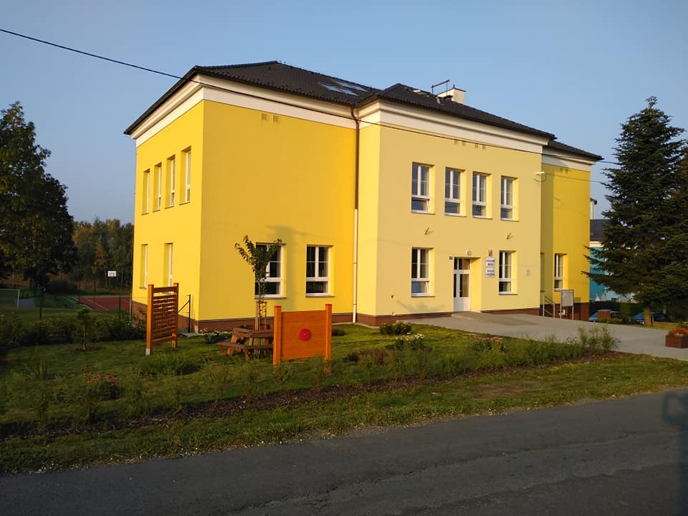
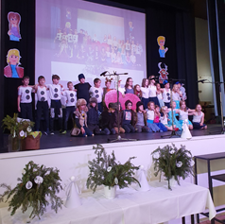
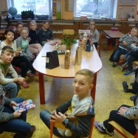
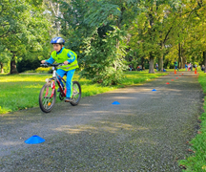
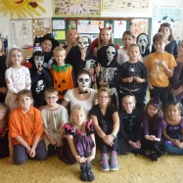
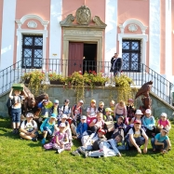
Jsme málotřídní venkovská škola se dvěma kmenovými třídami, která byla založena již v roce 1877. Vyučujeme žáky 1. - 4. ročníku. Součástí školy je mateřská škola, školní družina a školní jídelna.
Vyučujeme anglický jazyk již od 1. ročníku v návaznosti na naši mateřskou školu.
Ctíme tradice.
Připravujeme řadu školních i mimoškolních akcí pro děti a veřejnost.
Spolupracujeme na společných aktivitách s jinými subjekty i místními spolky v obci.
Podporujeme výuku plavání od 1. ročníku.
Pořádáme kurz dopravní výchovy pro žáky 4. ročníku a lyžařský kurz pro všechny.
Nabízíme nepovinný předmět náboženství.
Vzdělávání u nás probíhá také formou projektových dnů, zařazujeme badatelskou výuku, výuku venku, používáme aktivizační metody, činnostní a zážitkové učení.
Ranní školní družinu mohou žáci navštěvovat od 6 hod., odpolední ŠD je otevřena do 15:40 hod.
Spolupracujeme:
s rodiči
SRPŠ
OÚ Větřkovice
MAS Opavsko
ZUŠ Vítkov
SVČ Vítkov
okolními školami
s polskou školou Świerklany
MS Dubina Větřkovice
TJ Dubina Větřkovice
SDH Větřkovice
ČČK Větřkovice
ZOD Slezská Dubina Větřkovice
Obecní knihovnou
Farností Větřkovice
ZŠ a MŠ Větřkovice
S námi bezpečně,
v pohodě a s úsměvem.
U nás máme rodinnou atmosféru, kdy se všichni známe, pomáháme si a jsme kamarádi.
Základní škola a Mateřská škola Větřkovice,
okres Opava, příspěvková organizace
Větřkovice 127
747 43
Telefon: 601 088 941
E-mail: zsvetrkovice@zsvetrkovice.cz
www.zsvetrkovice.cz

Slide 2
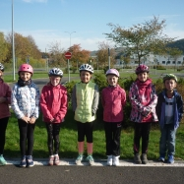
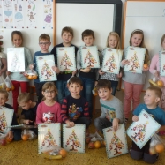
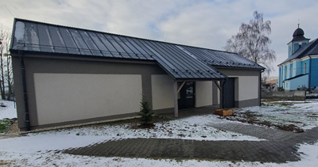
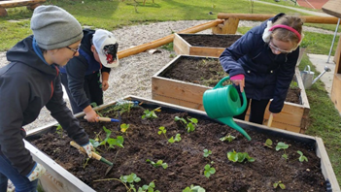
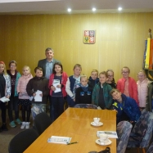
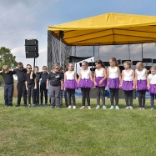
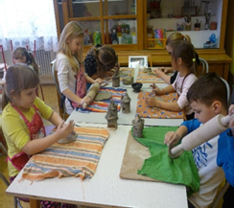
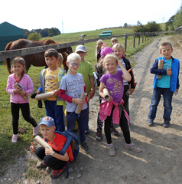
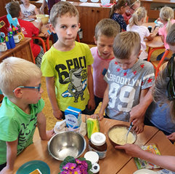
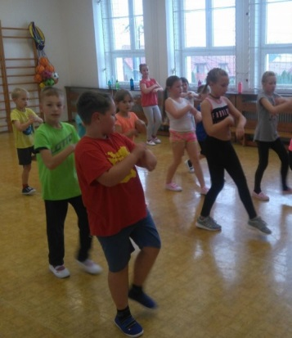
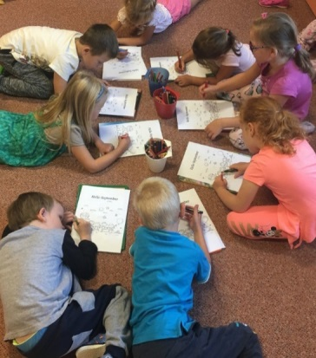
Desatero pro rodiče dětí předškolního věku:
Dítě by mělo být dostatečně fyzicky a pohybově vyspělé, vědomě ovládat své tělo, být samostatné v sebeobsluze.
Dítě by mělo být relativně citově samostatné a schopné kontrolovat a řídit své chování.
Dítě by se mělo orientovat ve svém prostředí i v praktickém životě.
Dítě by mělo být přiměřeně sociálně samostatné a zároveň sociálně vnímavé, schopné soužití s vrstevníky ve skupině.
Dítě by mělo mít dostatečně rozvinutou záměrnou pozornost, zapamatovat si a vědomě se učit.
Dítě by mělo být schopné rozlišovat zrakové a sluchové vjemy.
Dítě by mělo zvládat přiměřené jazykové, řečové a komunikativní dovednosti (pracovat na odstraňování případných řečových vad).
Dítě by mělo zvládat jednoduché logické a myšlenkové operace, orientovat se v jednoduché matematice (čísla 0-5, geometrické tvary, více X méně).
Dítě by mělo zvládat pravolevou orientaci, hrubou a jemnou motoriku (špetkový úchop psacích potřeb, zavazování tkaniček).
Dítě by mělo vnímat kulturní podněty a projevovat tvořivost (kreslit, vyrobit jednoduchý výrobek, skládat papír, vystřihnout jednoduchý tvar, poznat barvy).
Školní družina
- 2 oddělení.
Školní jídelna
- v budově MŠ.
Další mimoškolní aktivity:
Spolupráce se SVČ Vítkov a ZUŠ Vítkov:
Keramika
Hra na zobcovou flétnu
Základy 3D tisku
Jsme malá škola s velkým srdcem.
Každé dítě tu známe jménem, víme, co ho baví a co potřebuje.
Společně tvoříme místo, kde se cítí v bezpečí, kde může růst, chybovat i snít.
Radujeme se z malých i velkých pokroků, pomáháme si a učíme se jeden od druhého.
Vládne tu důvěra, blízkost a radost z obyčejných věcí.
Snažíme se, aby se tu každý cítil viděný, slyšený a důležitý.
„My se máme rádi, my jsme kamarádi…“

